Slide 1

REGRESSZIÓ
REGRESSZIÓ BECSLÉS CSOKI MINŐSÉGRŐL

Slide 2
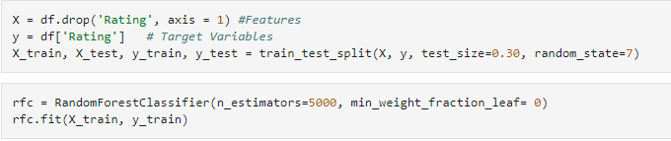
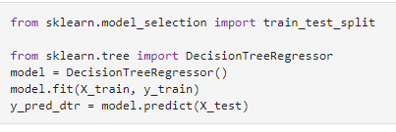
MODELLEK
RandomForest
DecisionTree

Slide 3
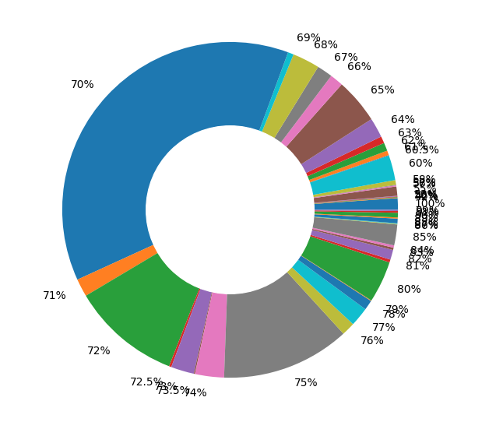
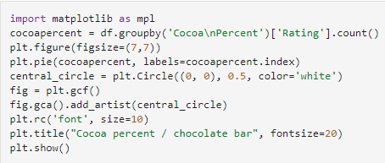
STATISZTIKAI ADATOK
Csokoládékos százalékos felhasználása

Slide 4
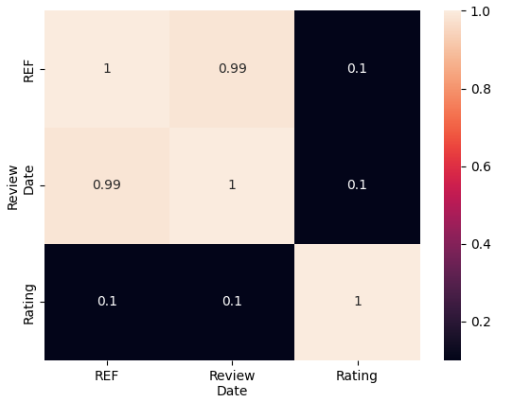
KORRELELÁCIÓS MÁTRIX

Slide 5
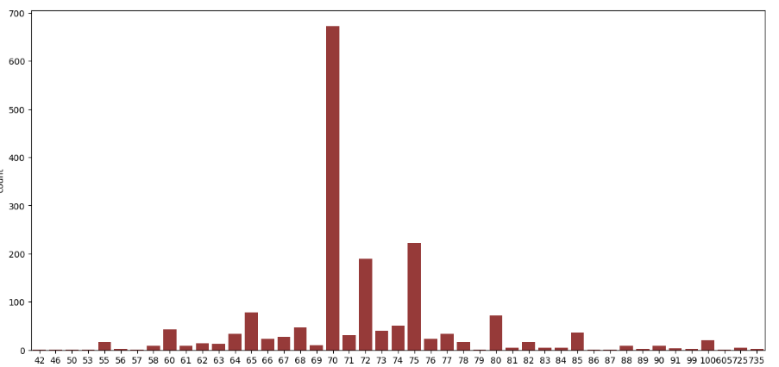
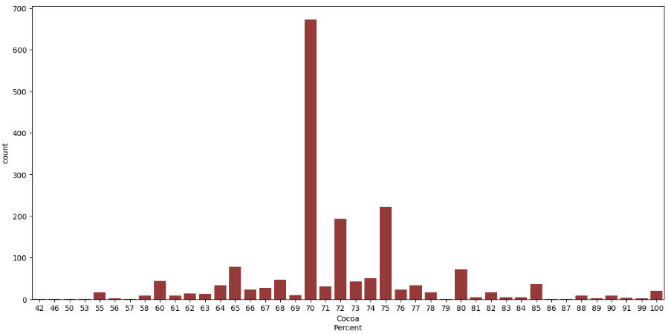
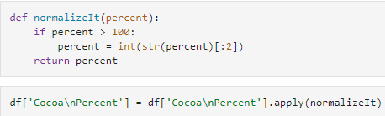
RATING RENDEZÉS
Adatok átalakítása felhasználható formára
Függvény:
Végeredmény:

Slide 6



FELTANÍTÁS
A rating még mindig nem a legjobb, de próbafeltanítás
Még egyáltalán nem pontos becslés:
DE!

Slide 7
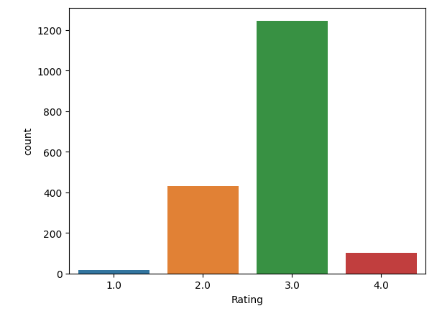
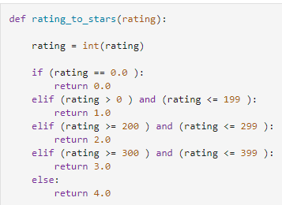
FELTANÍTÁS
Rating átalakítása ún. csillagokká:

Slide 8
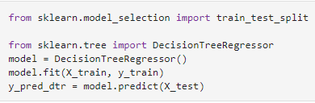

FELTANÍTÁS
Végső feltanítás:
Sokkal pontosabb becslés

Slide 9
FELHASZNÁLT ANYAG
https://www.kaggle.com/datasets/rtatman/chocolate-bar-ratings
https://openai.com/blog/chatgpt
STREAMLIT LINK
https://tolnaidominik-gepitanulas-axj0gv-streamlit-app-5pbokg.streamlit.app/

